Slide 1
Решение о бюджете Грушево-Дубовского
сельского поселения на 2019 год и на плановый период 2020 и 2021 годов
Бюджет для
граждан

Slide 2
Администрация Грушево-Дубовского сельского поселения
Основные параметры местного бюджета на 2019 год
Доходы бюджета 10 499,0 тыс. рублей
Расходы бюджета 10 499,0 тыс. рублей
Налог на доходы физических лиц
4521,0
Общегосударственные вопросы
5084,8
Налоги на совокупный доход 60,6
Национальная оборона 208,2
Налоги на имущество 4178,5
Национальная безопасность и правоохранительная деятельность 5,0
Государственная пошлина 27,0
Национальная экономика 419,8
Доходы от использования имущества, находящегося в государственной и муниципальной собственности 66,6
Жилишно-коммунальное хозяйство 769,0
Образование 15,0
Доходы от оказания платных услуг (работ) и компенсации затрат государства
14,3
Культура 3847,2
Пенсионное обеспечение
120,0
Штрафы, санкции, возмещение ущерба 27,0
Физическая культура и спорт
30,0
Безвозмездные поступления
1604,0

Slide 3
Администрация Грушево-Дубовского сельского поселения
Основные параметры местного бюджета на 2020 год
Доходы бюджета 9 630,9 тыс. рублей
Расходы бюджета 9 630,9 тыс. рублей
Налог на доходы физических лиц
4804,2
Общегосударственные вопросы
5247,5
Налоги на совокупный доход 60,6
Национальная оборона 209,2
Налоги на имущество 4089,6
Национальная безопасность и правоохранительная деятельность 5,0
Государственная пошлина 28,1
Национальная экономика 326,8
Доходы от использования имущества, находящегося в государственной и муниципальной собственности 69,3
Жилищно-коммунальное хозяйство 787,8
Образование 15,0
Доходы от оказания платных услуг (работ) и компенсации затрат государства
14,8
Культура 2884,8
Пенсионное обеспечение
124,8
Штрафы, санкции, возмещение ущерба 28,1
Физическая культура и спорт
30,0
Безвозмездные поступления
536,2

Slide 4
Администрация Грушево-Дубовского сельского поселения
Основные параметры местного бюджета на 2021 год
Доходы бюджета 9 753,9 тыс. рублей
Расходы бюджета 9 753,9 тыс. рублей
Налог на доходы физических лиц
5106,0
Общегосударственные вопросы
5867,2
Налоги на совокупный доход 60,6
Национальная оборона 215,6
Налоги на имущество 3851,6
Национальная безопасность и правоохранительная деятельность 379,1
Государственная пошлина 29,2
Национальная экономика 0,0
Доходы от использования имущества, находящегося в государственной и муниципальной собственности 72,0
Жилищно-коммунальное хозяйство 807,2
Доходы от оказания платных услуг (работ) и компенсации затрат государства
15,4
Образование 15,0
Культура 2310,0
Штрафы, санкции, возмещение ущерба 29,2
Пенсионное обеспечение
129,8
Физическая культура и спорт
30,0
Безвозмездные поступления
589,9

Slide 5
Администрация Грушево-Дубовского сельского поселения
Расходы местного бюджета , формируемые в рамках муниципальных программ Грушево-Дубовского сельского поселения, и непрограммные расходы
10180,1 тыс. рублей
318,9 тыс. рублей
8611,6тыс. рублей
1142,3 тыс. рублей
2019год
9083,6 тыс. рублей
547,3 тыс. рублей
2021 год
2020год
- расходы бюджета, формируемые в рамках муниципальных программ Грушево-Дубовского сельского поселения
- непрограммные расходы

Slide 6
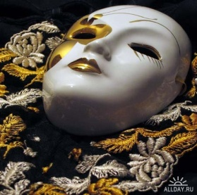
Администрация Грушево-Дубовского сельского поселения
Муниципальная программа «Развитие культуры» общий объем расходов
2019 год – 3847,2 тыс. руб.
2020 год – 2884,8 тыс. руб.
2021 год – 2310,0 тыс. руб.

Slide 7
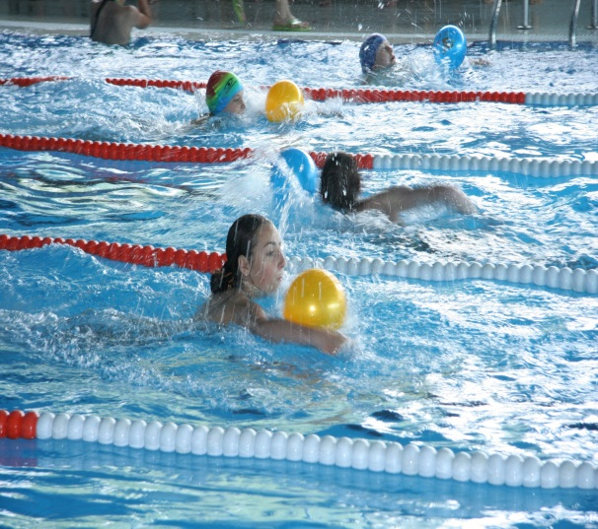
Администрация Грушево-Дубовского сельского поселения
Развитие физической культуры и спорта

Slide 8
Администрация Грушево-Дубовского сельского поселения
Муниципальная политика
2019 год
153,4 тыс. руб.
2020 год
153,4 тыс. руб.
2021 год
153,4 тыс. руб.

Slide 9
Администрация Грушево-Дубовского сельского поселения
Муниципальная программа «Защита населения и территории от чрезвычайных ситуаций, обеспечение пожарной безопасности и безопасности людей на водных объектах»

Slide 10
Администрация Грушево-Дубовского сельского поселения
Муниципальная программа «Обеспечение качественными жилищно-коммунальными услугами населения Грушево-Дубовского сельского поселения»
2019
22,2 тыс. рублей
2020
23,1 тыс. рублей
2021
24,0 тыс. рублей

Slide 11
Администрация Грушево-Дубовского сельского поселения
Муниципальная программа «Управление муниципальными финансами и создание условий для эффективного управления
муниципальными финансами»
2019 год – 4790,8 тыс. рублей
2020 год – 4726,1 тыс. рублей
2021 год – 4757,2 тыс. рублей

Slide 12
Администрация Грушево-Дубовского сельского поселения
Муниципальная программа «Благоустройство территории Грушево-Дубовского сельского поселения»
2019 год
2020 год
2021 год
646,8 тыс. рублей
664,7 тыс. рублей
683,2 тыс. рублей

Slide 13
Администрация Грушево-Дубовского сельского поселения
Муниципальная программа
«Энергоэффективность и развитие энергетики»
2019 год
105,0 тыс. рублей
2020 год
105,0 тыс. рублей
2021 год
105,0 тыс. рублей

Slide 14
Администрация Грушево-Дубовского сельского поселения
Муниципальная программа Грушево-Дубовского сельского поселения«Обеспечение общественного порядка и противодействие преступности»
2019 год
10,0 тыс. рублей
2020 год
10,0 тыс. рублей
2021 год
10,0 тыс. рублей

Slide 15
Администрация Грушево-Дубовского сельского поселения
Муниципальная программа Грушево-Дубовского сельского поселения «Развитие транспортной системы»
2019 год
419,8 тыс. рублей
2020 год
326,8 тыс. рублей
2021 год
0,0 тыс. рублей

Slide 16
Администрация Грушево-Дубовского сельского поселения
Муниципальная программа «Охрана окружающей среды и рациональное природопользование»
2019 год
2020 год
2021 год
5,0 тыс. рублей
5,0 тыс. рублей
5,0 тыс. рублей

Slide 17
Администрация Грушево-Дубовского сельского поселения
Предложенный на рассмотрение Собрания депутатов Грушево-Дубовского сельского поселения проект бюджета Грушево-Дубовского сельского поселения Белокалитвинского района на 2019 год и на плановый период 2020 и 2021 годов утвержден решением Собрания депутатов Грушево-Дубовского сельского поселения №69 от 25.12.2018 года

